Slide 1

Interkoneksi Sistem Instrumentasi
KakaoTrace: Integrasi IoT dan Web3 untuk Monitoring Fermentasi dan Jual Beli Kakao di Platform Digital
Disusun Oleh: Kelompok 9

Slide 2



Anggota Kelompok
M Salman Alfarisyi
2042231006
Reva Aulia Rahman
2042231024
Tangkas Bara Permata
2042231072

Slide 3
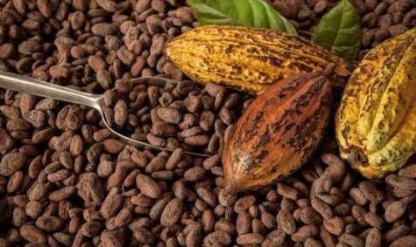
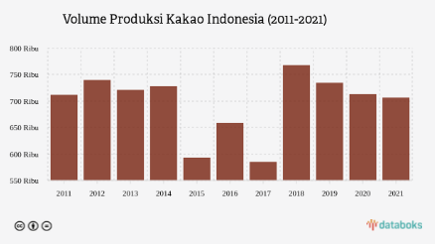
Latar Belakang
Produksi kakao di Indonesia mengalami penurunan dalam beberapa tahun terakhir akibat penurunan produktivitas tanaman, serangan hama dan penyakit, serta kurangnya peremajaan tanaman tua. Selain itu, minimnya penerapan teknologi pasca panen dan lemahnya sistem rantai pasok turut memengaruhi kualitas dan kuantitas kakao yang dihasilkan.
Sumber: https://databoks.katadata.co.id/agroindustri/statistik/620d5d1b60b4057/produksi-kakao-indonesia-terus-menurun-3-tahun-terakhir

Slide 4
Rumusan Masalah
SISTEM MONITORING
Bagaimana merancang sistem monitoring real-time berbasis sensor SHT20 untuk memantau kondisi suhu dan kelembapan secara akurat pada fermentasi biji kakao agar sesuai dengan standar kualitas fermentasi (30°C–45°C dan kelembapan ≤75%)
Bagaimana merancang sistem monitoring real-time dengan sensor SHT20 untuk memastikan suhu (30°C–45°C) dan kelembapan (≤75%) fermentasi kakao tetap sesuai standar kualitas?
DATABASE HASIL MONITORING
Bagaimana menyimpan data suhu dan kelembapan fermentasi kakao dalam format time-series untuk keperluan analisis dan evaluasi mutu?
TAMPILAN HASIL MONITORING
Bagaimana menyajikan data suhu dan kelembapan dalam visualisasi yang informatif agar petani dan pengelola dapat memantau fermentasi secara akurat dan membuat keputusan berbasis data?

Slide 5
Tujuan
SISTEM MONITORING
Bagaimana merancang sistem monitoring real-time berbasis sensor SHT20 untuk memantau kondisi suhu dan kelembapan secara akurat pada fermentasi biji kakao agar sesuai dengan standar kualitas fermentasi (30°C–45°C dan kelembapan ≤75%)
Merancang sistem monitoring real-time dengan sensor SHT20 untuk membaca dan mengirim data suhu serta kelembapan fermentasi secara akurat dan stabil.
DATABASE HASIL MONITORING
Merancang sistem pengiriman dan penyimpanan data dari sensor ke TCP Server berbasis Rust, lalu
mencatatnya ke InfluxDB sebagai database time-series untuk merekam riwayat fermentasi secara lengkap.
TAMPILAN HASIL MONITORING
Merancang dashboard visual menggunakan Grafana untuk menampilkan tren suhu dan kelembapan, sehingga memudahkan pengguna dalam melakukan pengawasan, evaluasi, dan pengambilan keputusan selama proses fermentasi berlangsung.

Slide 6
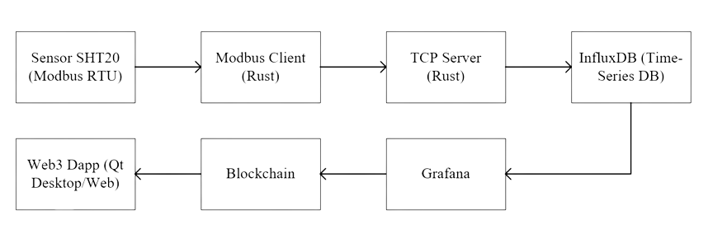
Design Arsitektur Sistem

Slide 7
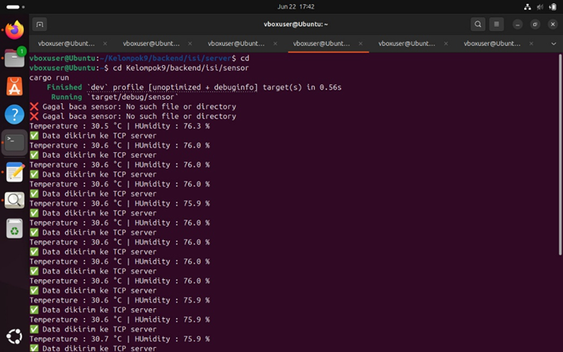
Kode Rust Modbust Client

Slide 8
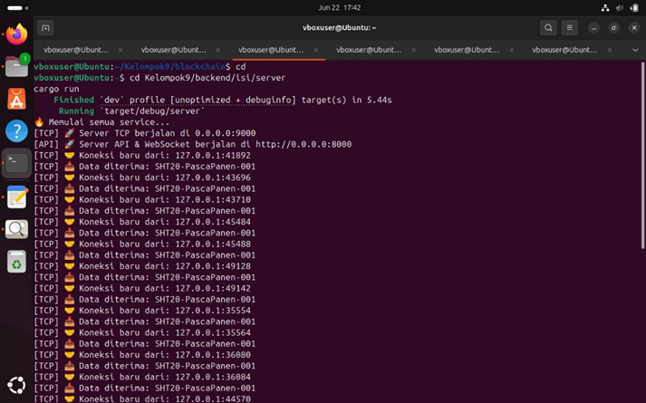
Kode Rust TCP Server

Slide 9
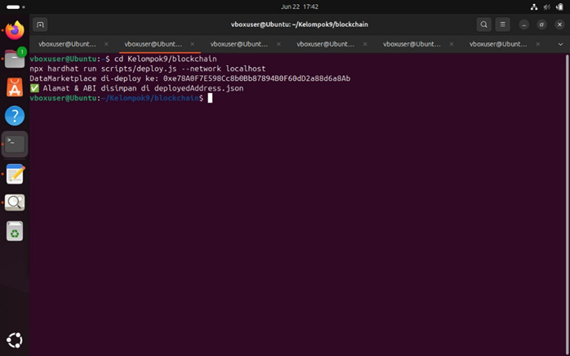
Kode Rust Blockchain

Slide 10
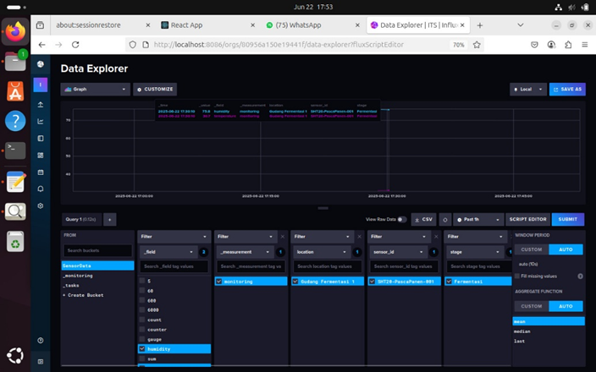
Konfigurasi InfluxDB

Slide 11
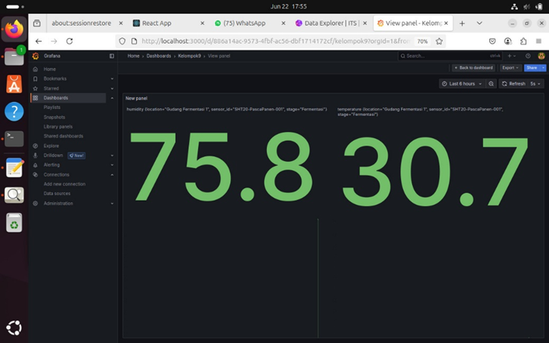
Dashboard Grafana

Slide 12
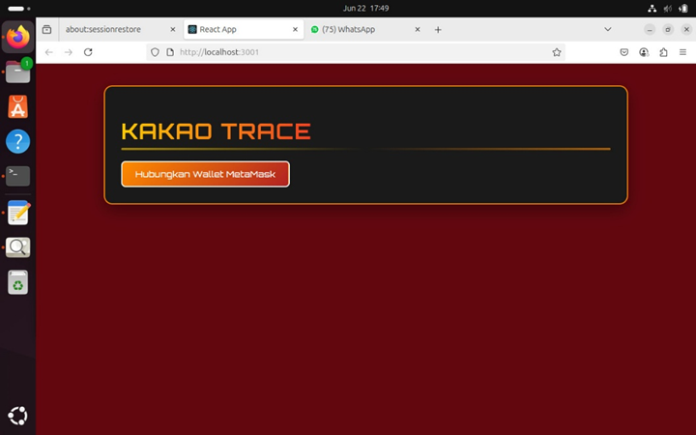
Web3 DApp

Slide 13

KESIMPULAN
Implementasi sistem monitoring suhu dan kelembapan berbasis sensor SHT20 berhasil dilakukan dengan pendekatan terintegrasi menggunakan bahasa pemrograman Rust, protokol Modbus RTU, serta platform InfluxDB dan Grafana. Sistem ini mampu melakukan pembacaan data suhu dan kelembapan secara real-time, mengirimkan data melalui protokol TCP, menyimpannya dalam time-series database (InfluxDB), dan memvisualisasikannya melalui dashboard Grafana. Hasil pengujian menunjukkan bahwa data dari sensor berhasil terbaca dan divisualisasikan dengan baik, memungkinkan pengguna untuk melakukan pemantauan lingkungan fermentasi kopi secara historis maupun real-time secara akurat dan efisien. Sistem ini diharapkan dapat membantu menjaga konsistensi kualitas fermentasi kopi pasca panen melalui pengawasan parameter lingkungan secara terus-menerus.

Slide 14
SARAN
Untuk pengembangan lebih lanjut, disarankan agar sistem monitoring ini dilengkapi dengan fitur kendali otomatis, misalnya pengaturan suhu atau kelembapan secara adaptif jika terdeteksi berada di luar ambang batas yang ditentukan. Selain itu, dapat ditambahkan alarm peringatan dini (misalnya buzzer atau notifikasi digital) apabila terjadi kondisi ekstrem.

Slide 15
Thank You

